Slide 1
Comité de Inversiones
Sesión Número 037
Agosto 2017
Informe sobre la estrategia del FANVIT

Slide 2
Tasas de interés
Las tasas de interés han presentado baja en todos sus plazos de emisión, que han llevado a que:
  La diferencia entre las tasas cortas y largas sea pequeña y
  En algunos casos la tasa de corto plazo sea ligeramente superior.
Fuente: Valmer

Slide 3
El movimiento en tasas se dio a la par de un aumento en el nivel de activos del FANVIT
El monto de la cartera pasó rápidamente de 52 a 82 mil mdp y, tras la subida abrupta en tasas, a 124 mil mdp.
Esto supuso distribuir activos (~72 mil mdp) en momentos de mucha volatilidad y minusvalía en instrumentos de renta fija.
Tasa Bono M 10 años
Tasa de fondeo
Tasa real 10a
Activos Netos FANVIT
De ~52 a ~82 mil mdp… a 124 mmdp
De una alta concentración en renta fija… a una menor exposición
en ese tipo de activo
Fuente: Bloomberg

Slide 4
El escenario de tasas en la vida del FANVIT: el momento actual favorece las inversiones de corto plazo
La coyuntura permite no precipitarse en inversiones de un portafolio de largo plazo.
La liquidez tiene un premio comparable con plazos más largos.
Tasa Bono M 10 años
¡Es más alta la tasa de fondeo que la de 10 años!
Tasa de fondeo
Tasa real 10 años
Fuente: Bloomberg

Slide 5
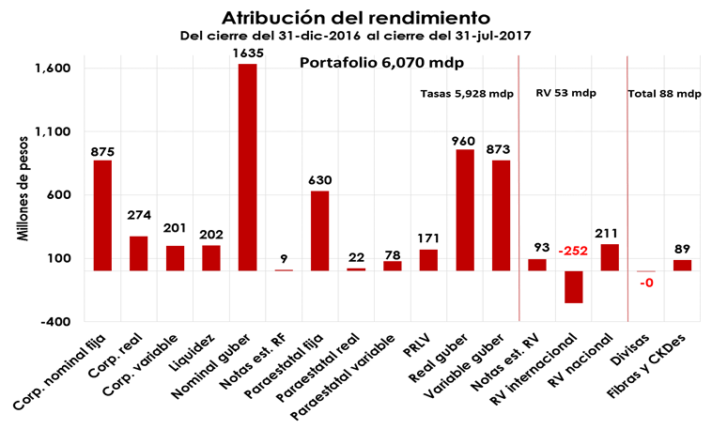
Atribución del rendimiento
(Del cierre del 31-dic-2016 al cierre del 31-jul-2017)

Slide 6
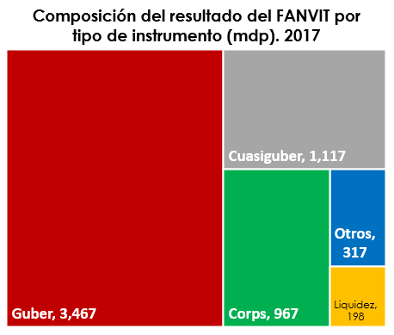
Resultado y rendimiento de instrumentos del FANVIT: 2017
Al 31 de julio de 2017, el resultado del FANVIT fue de 6,070 mdp*, impulsado por el buen desempeño de los instrumentos de renta fija.
De ese total, destaca lo aportado por bonos gubernamentales (3,467 mdp*), bonos corporativos (967 mdp*), además de emisiones de Pemex y CFE (730 mdp*).
Más de la mitad del resultado está explicado por instrumentos gubernamentales
Fuente: Cálculos de la GCI

Slide 7
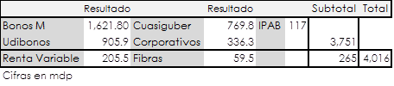
Radiografía de instrumentos con el mayor resultado generado en 2017: Renta fija predomina
De los 201 instrumentos del FANVIT, 37 generaron el 70% del resultado (4,241 mdp).
Instrumentos que generaron el 70% del resultado en 2017 y su posición en el FANVIT
(cifras en mdp)
Instrumento | Posición | Resultado | Rendimiento | Descripción |  | Instrumento | Posición | Resultado | Rendimiento | Descripción
RENTA FIJA | 3,976.5 | 63,382.2
Bondes D | 225.7 | 6,753.5 |  |  |  | IPAB | 117.0 | 3,804.9
BONDESD_220113 | 119.8 | 3,760.1 | 3.2% | Bondes D |  | BPAG28_190221 | 117.0 | 3,804.9 | 3.1% | BPAG
BONDESD_191205 | 105.8 | 2,993.4 | 3.5% | Bondes D |  | Udibonos | 905.9 | 19,491.1
Bonos M | 1,621.8 | 22,775.4 |  |  |  | UDIBONO_401115 | 201.4 | 2,210.0 | 9.8% | Udibono
BONOS_241205 | 218.7 | 3,018.1 | 7.5% | Bono |  | UDIBONO_190613 | 169.4 | 5,251.6 | 3.3% | Udibono
BONOS_361120 | 177.2 | 2,303.7 | 8.1% | Bono |  | UDIBONO_461108 | 161.2 | 1,650.3 | 10.6% | Udibono
BONOS_381118 | 164.6 | 1,411.5 | 12.7% | Bono |  | UDIBONO_251204 | 126.3 | 3,090.0 | 4.2% | Udibono
BONOS_421113 | 145.7 | 1,322.2 | 11.9% | Bono |  | UDIBONO_351122 | 104.7 | 1,724.4 | 6.3% | Udibono
BONOS_290531 | 141.4 | 2,011.4 | 7.3% | Bono |  | UDIBONO_201210 | 75.7 | 3,163.0 | 2.4% | Udibono
BONOS_260305 | 136.8 | 2,188.9 | 6.5% | Bono |  | UDIBONO_220609 | 67.1 | 2,401.8 | 2.8% | Udibono
BONOS_310529 | 128.3 | 1,604.6 | 8.4% | Bono |  | Cuasigubernamentales | 769.8 | 7,997.7
BONOS_341123 | 111.4 | 2,268.3 | 5.1% | Bono |  | PEMEX_14-2 | 177.8 | 1,371.4 | 14.2% | Pemex
BONOS_210610 | 106.1 | 1,900.8 | 5.7% | Bono |  | PEMEX_13-2 | 131.2 | 1,245.0 | 11.3% | Pemex
BONOS_270603 | 104.9 | 1,670.4 | 6.5% | Bono |  | PEMEX_11-3 | 65.8 | 637.3 | 11.0% | Pemex
BONOS_231207 | 66.0 | 970.4 | 7.0% | Bono |  | PEMEX_14 | 56.1 | 828.5 | 7.0% | Pemex
BONOS_220609 | 62.8 | 997.9 | 6.5% | Bono |  | CIENCB_15 | 59.3 | 482.7 | 12.8% | Bono CIEN
BONOS_471107 | 58.0 | 1,107.2 | 5.5% | Bono |  | CFECB_12 | 130.1 | 1,368.0 | 9.8% | CFE
Corporativos | 336.3 | 2,559.6 |  |  |  | CFE_14-2 | 56.9 | 502.1 | 12.2% | CFE
CEMEX_09 | 76.1 | 578.0 | 14.5% | Cemex |  | NAFF_240308 | 92.8 | 1,562.5 | 6.1% | Nafin
OSM_15 | 108.6 | 1,032.6 | 8.9% | Opsimex
PAMMCB_14U | 151.5 | 949.1 | 13.9% | Peajes Mty
RENTA VARIABLE | 205.5 | 1,883.6
MEXRISK_ISHRS | 139.0 | 1,324.0 | 9.9% | Bolsa mexicana
ILCTRAC_ISHRS | 66.5 | 559.6 | 13.5% | Bolsa Mexicana
FIBRAS | 59.5 | 406.8
FIBRAPL_14 | 59.5 | 406.8 | 16.7% | Fibra Prologis
* Coordinación General de Riesgos

Slide 8
Toma de utilidades
Los resultados presentan que a lo largo de toda la curva para 2017 hay utilidades siendo mayores los resultados en el segmento de mayor plazo.
Hoy en día el portafolio tiene liquidez disponible (6.2%) por lo que vender aumentaría más el efectivo disponible.
Aunado a lo anterior se debe contemplar el crecimiento en los activos que para este año se estima de 7 mil mdp y para 2018 de 27 mil mdp que en conjunto representa un aumento del 27%.
Ante un escenario de baja en la tasa de fondeo a partir del segundo o tercer trimestre de 2018, el atractivo de comprar se encuentra en la parte larga de la curva (segmento con mayores utilidades en 2017). Si se considera la expectativa de volatilidad derivado de las negociaciones del TLC a partir de agosto se abre la oportunidad de ser compradores en la medida que las tasas se presionen (ver estrategia de compra y venta de bonos) .

Slide 9
Estrategia de compra y venta en bonos
Las tasas de mediano y largo plazo se encuentran en un área de indefinición entre las zonas sugeridas de compra y venta, establecidas por la Gerencia Sr. de Coordinación de Inversiones.
Zona sugerida de compra
Zona sugerida de venta
Fuente: Bloomberg; datos del Infonavit

Slide 10
Exposición del FANVIT a bonos y Udibonos
Al cierre de julio, el FANVIT contaba con una participación del 1.05% del total de bonos M y Udibonos en circulación.
Fuente: CI, Banco de México y Valmer

Slide 11
Como parte de una estrategia de construcción de portafolio de largo plazo, el FANVIT ha invertido a lo largo de la curva de bonos M
En los últimos meses se concentró en bonos de mediano plazo.
Destaca, además, su nula exposición a bonos de corto plazo, donde se ha optado por instrumentos a tasa variable y aquellos que pagan una sobretasa respecto al fondeo.
Sin posiciones en la parte corta de la curva
Sin compras en la parte corta de la curva
22.7 mil mdp invertidos
en bonos M
= 2,000 mdp
= 500 mdp
Fuente: CI

Slide 12
En Udibonos, el FANVIT mantiene posiciones a lo largo de la curva como parte de la construcción del portafolio
En un año de alta inflación (6.44% anual al cierre de julio), se compraron más Udibonos de corto y mediano plazo.
Un riesgo potencial importante será el inicio de 2018, cuando la inflación comience una tendencia descendente y los inversionistas salgan de Udibonos.
7% del FANVIT
= 2,000 mdp
Zona de mayor riesgo del portafolio de Udibonos ante la posibilidad la inflación descienda más rápido de lo esperado en 2018
= 900 mdp
Fuente: CI

Slide 13
Expectativas por clases de activo
Tipo de activo y % en portafolio
Tasa
Nominal
Tasa
Real
Tasa
Variable
Gubernamental
59.5%
Mantener duración objetivo-diversificado
Incertidumbre en asuntos políticos globales y locales, así como de acciones de bancos centrales mantiene acotado el potencial de renta fija.
Corporativos*
21.1%
Compras selectivas
Las sobretasas de este tipo de instrumentos han bajado, pero ante la perspectiva en tasas se han estancado.
Renta Variable
7.6%
Neutral
Los resultados trimestrales de las empresas (tanto en México como en EUA) han superado las expectativas, mejorando las valuaciones en términos de múltiplos.
Fibras
2.0%
Atractivo
Sector con valuaciones atractivas, algunas pagan dividendos altos
CKDs
0.3% (1.2%)
Atractivo
En etapa de bajo crecimiento, se pueden hallar oportunidades sectoriales en activos no convencionales.
*Incluye papeles donde el emisor es un corporativo o un fideicomiso

Slide 14
Resumen expectativas
Tema (ordenado por nivel de importancia) | Evolución (vs último dato del año anterior) | Comentario
Tasa de interés de referencia de EUA |  | En EUA, la FED ha moderado el envío de señales alcistas; el mercado espera el aumento en el primer trimestre del 2018.
Tasa de interés de referencia México |  | Los analistas estiman un recorte de 25pb en junio de 2018. Por su parte, el mercado está esperando disminuciones de 25 ó 50pb entre diciembre de 2017 y marzo de 2018.
Tipo de cambio (MXNUSD) |  | El dólar ha revertido tendencia de disminución valor frente a todas las monedas principales; en el año, México se ha visto fortalecido con una apreciación de 15%
Flujos internacionales renta fija |  | En el año, los extranjeros han aumentado posición en la curva de M bonos intercambiando parte corta por parte larga de la curva, sin embargo, esta tendencia se ha detenido.
Flujos nacionales renta fija |  | Las Afores, sociedades de inversión y otros participantes (como INFONAVIT) han aumentado participación y plazo de inversión en los últimos 2 meses.
Tratado de Libre Comercio (NAFTA) |  | Hay confianza en que el resultado será positivo, sin embargo, se anticipa aumento de volatilidad durante la negociación que iniciará el 16 de agosto.
Calificación México |  | S&P y Fitch revisaron recientemente la perspectiva sobre la calificación crediticia de la deuda soberana de México a “Estable”.
Renta variable internacional |  | Múltiplos elevados. Expectativas de crecimiento y alta liquidez han soportado las alzas. Factores geopolíticos podrían ser el catalizador de una caída (tensión EUA-Corea del Norte).
Inflación México |  | Este año se espera una inflación de 6%. En relación al año anterior, la expectativa de largo plazo ha aumentado 20pb y el consenso la estima en 3.5%.
Elecciones en México |  | En proceso de definición precandidatos
Simbología: :Aumentó expectativa :Se mantuvo igual la expectativa :Disminuyó la expectativa

Slide 15
Estrategia FANVIT
  Mantener un intervalo entre 7 y 8.5 años el plazo promedio ponderado del portafolio (actual 7.2).
  Mantener hasta un 10% del Activo Neto en Renta Variable y 3% en 6 Fibras diversificadas e industriales. Las compras se realizarían en forma paulatina( ).
  Aprovechar oportunidades de mercado que permitan mejorar la rentabilidad del portafolio.
  La estrategia debe quedar enmarcada en el marco de gestión ( ).

Slide 16
ANEXOS
Informe sobre la estrategia del FANVIT

Slide 17
Expectativas Económicas

Slide 18
Expectativas Económicas

Slide 19
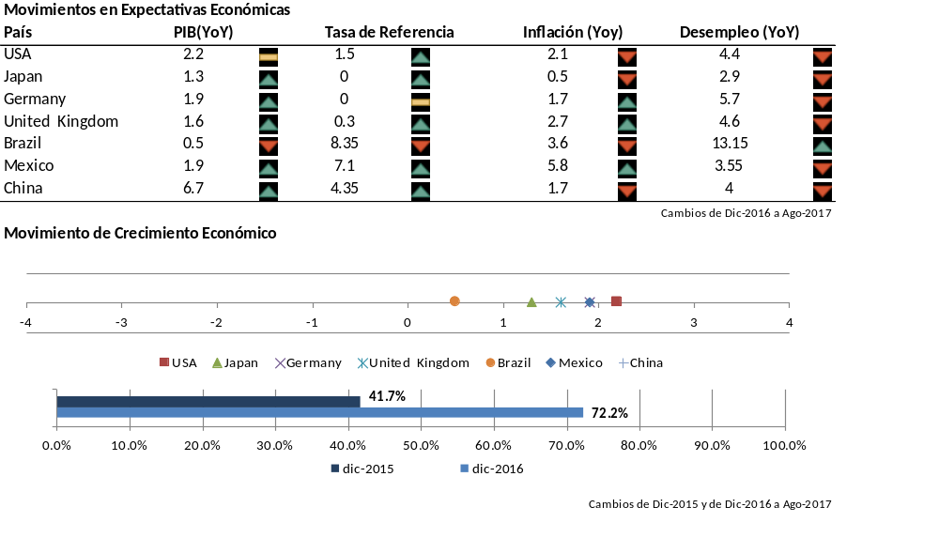
Expectativas Económicas
La tabla de movimientos en expectativas económicas muestra la última revisión de expectativas de Crecimiento, Inflación, Tasa de Referencia y Desempleo para 2017 y si aumento respecto a las expectativas del último día de 2016.
En el primer gráfico de Movimiento de Crecimiento Económico se muestran las últimas revisiones de Crecimiento Económico.
En el segundo gráfico se muestra el porcentaje de países que hicieron una revisión a la alza o se mantuvieron igual en la tasa de crecimiento para el año de 2017 respecto al último día de 2015 y 2016. Los países que se incluyeron en el análisis fueron Estados Unidos, Japón, Alemania, Reino Unido, Brasil, México, China, India, Corea del Sur, Singapur, Taiwán, Tailandia, Austria, Bélgica, Dinamarca, Francia, Finlandia, Grecia, Irlanda, Italia, Islandia, Holanda, Noruega Portugal, Eslovaquia, España, Suecia, Suiza, Argentina, Chile, Colombia, Panamá, Perú y Venezuela.

Slide 20
Expectativas de Mercado
México
 |  |  |  |  | Movimientos implícitos en la curva cero
Fecha | Plazo | Tasa fwd 28 días | Tasa fwd 91 días | Tasa fwd 182 días | FRA - CETES 28D | FRA - CETES 91D | FRA - CETES 182D
10/08/2017 | 3 | 7.008% | 7.120% | 7.137% | 0.00% | 0.00% | 0.00%
28/09/2017 | 52 | 7.156% | 7.106% | 7.045% | 0.15% | -0.01% | -0.10%
09/11/2017 | 94 | 6.990% | 7.028% | 7.009% | -0.02% | -0.09% | -0.13%
14/12/2017 | 129 | 6.989% | 6.904% | 7.006% | -0.02% | -0.22% | -0.13%
26/03/2018 | 231 | 6.893% | 6.990% | 6.946% | -0.12% | -0.13% | -0.19%
Estados Unidos
 |  |  |  | Movimientos implícitos en la curva cero
Fecha | Plazo | Tasa fwd 28 días | Tasa fwd 91 días | FRA - LIBOR 30D | FRA - LIBOR 90D
20/09/2017 | 44.00 | 1.341% | 1.400% | 0.11% | 0.09%
01/11/2017 | 86.00 | 1.419% | 1.443% | 0.19% | 0.13%
13/12/2017 | 128.00 | 1.449% | 1.483% | 0.22% | 0.17%
31/01/2018 | 177.00 | 1.502% | 1.530% | 0.27% | 0.22%
21/03/2018 | 226.00 | 1.545% | 1.563% | 0.32% | 0.25%

Slide 21
Movimiento del Dólar frente a monedas principales

Slide 22
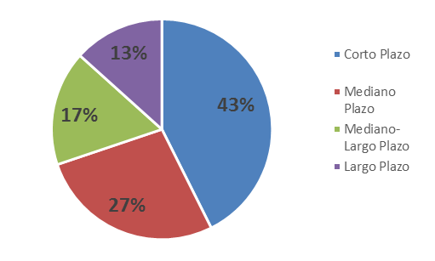
Información Banxico: EXTRANJEROS
Trump=$96mmdp
YTD=$44 mmdp
Movimientos YTD:
Plazo | Ult Monto | Cambio Monto | Cambio (%)
1-3 años | 749,506.90 | - 21,099.18 | -2.74%
5-10 años | 477,534.28 | 16,916.37 | 3.67%
10-20 años | 296,382.98 | - 4,208.25 | -1.40%
20-30 años | 233,612.49 | 1,691.89 | 0.73%
Distribución actual:
Fuente: Banxico (información al 27-07-17).

Slide 23
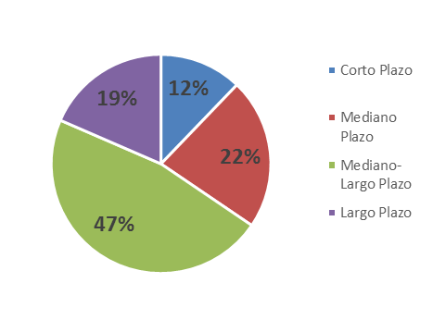
Información Banxico: SIEFORES
Trump=-$4.5 mmdp
YTD = $-58 mmdp
Movimientos YTD:
Plazo | Ult Monto | Cambio Monto | Cambio (%)
1-3 años | 45,948.02 | - 5,092.20 | -9.98%
5-10 años | 84,416.79 | - 6,902.23 | -7.56%
10-20 años | 177,695.97 | 2,238.12 | 1.28%
20-30 años | 69,829.46 | - 477.74 | -0.68%
Distribución actual:
Fuente: Banxico (información al 27-07-17).

Slide 24
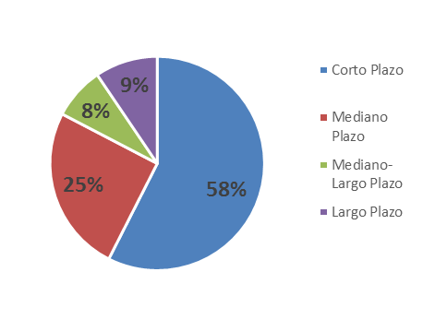
Información Banxico: Sociedades de Inversión
Trump=-$103 mmdp
YTD= $47 mmdp
Movimientos YTD:
Plazo | Ult Monto | Cambio Monto | Cambio (%)
1-3 años | 56,827.27 | 13,137.42 | 30.07%
5-10 años | 24,899.94 | - 5,950.66 | -19.29%
10-20 años | 7,800.19 | 118.87 | 1.55%
20-30 años | 9,358.79 | 5,028.66 | 116.13%
Distribución actual:
Fuente: Banxico (información al 27-07-17).

Slide 25
Flujos a México, mercado renta variable
Fuente: Banxico.

Slide 26
Expectativas Económicas
En el primer gráfico se muestra el porcentaje de países emergentes con perspectiva estable, positiva y negativa de acuerdo a la calificadora Moodys. Los países que se consideraron como emergentes son: Argentina, Brasil, Chile, China, Colombia, India, México, Panamá, Perú, Singapur, Eslovaquia, Tailandia, Venezuela.
En el segundo gráfico se muestra el porcentaje de países avanzados con perspectiva estable, positiva y negativa de acuerdo a la calificadora Moodys. Los países que se consideraron como avanzados son: Austria, Bélgica, Dinamarca, Finlandia, Francia, Alemania, Grecia, Islandia, Irlanda, Italia, Japón, Holanda, Noruega, Portugal, Corea del Sur, España, Suecia, Suiza, Taiwán, Reino Unido y Estados Unidos.

Slide 27
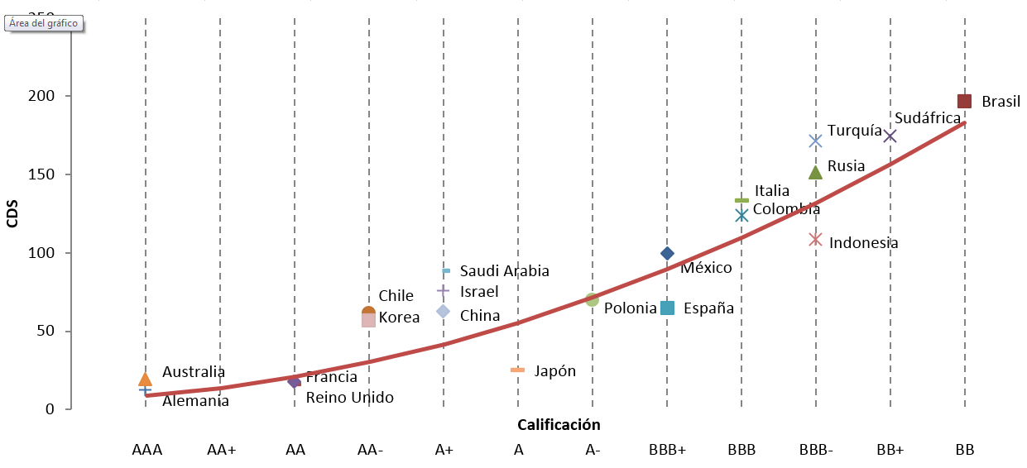
Expectativas Financieras
Fuente: Gráfico propio con datos de Bloomberg.

Slide 28
Expectativas Financieras
Fuente: Gráfico propio con datos de Bloomberg.
En el primer gráfico se muestra el movimiento de la tasa de rendimiento de los UMS de 10 años histórico de países seleccionados de América Latina.
En el segundo gráfico, se muestra el spread de los UMS de 10 años de los países de América Latina respecto a los certificados del Tesoro de Estados Unidos.

Slide 29
Expectativas Financieras
Fuente: Gráfico propio con datos de Bloomberg.

Slide 30
Expectativas Financieras
Fuente: Gráfico propio con datos de Bloomberg.

Slide 31
Expectativas Financieras
Q2 2017 vs Current Quarter
Q2 2017 vs Current Quarter
Fuente: Gráfico propio con datos de Bloomberg.
En el primer gráfico se muestran las sorpresas (positivas y negativas) del trimestre actual (color fuerte) y el cuarto trimestre de 2016 (color claro) y el porcentaje agregado de la sorpresa de las 498 empresas que se incluyen en el S&P 500.
En el segundo gráfico se muestran las sorpresas (positivas y negativas) del trimestre actual (color fuerte) y el cuarto trimestre de 2016 (color claro) y el porcentaje agregado de la sorpresa de las 35 empresas que se incluyen en el IPC.

Slide 32
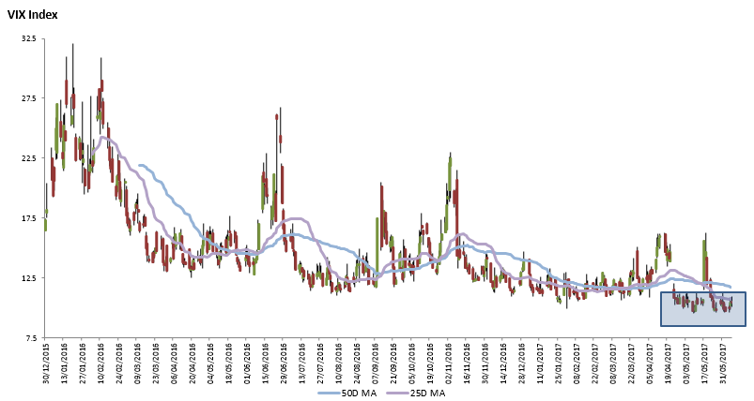
Expectativas Financieras
Promedio 2015
Promedio 2016
Promedio 2017
Fuente: Gráfico propio con datos de Bloomberg.

Slide 33
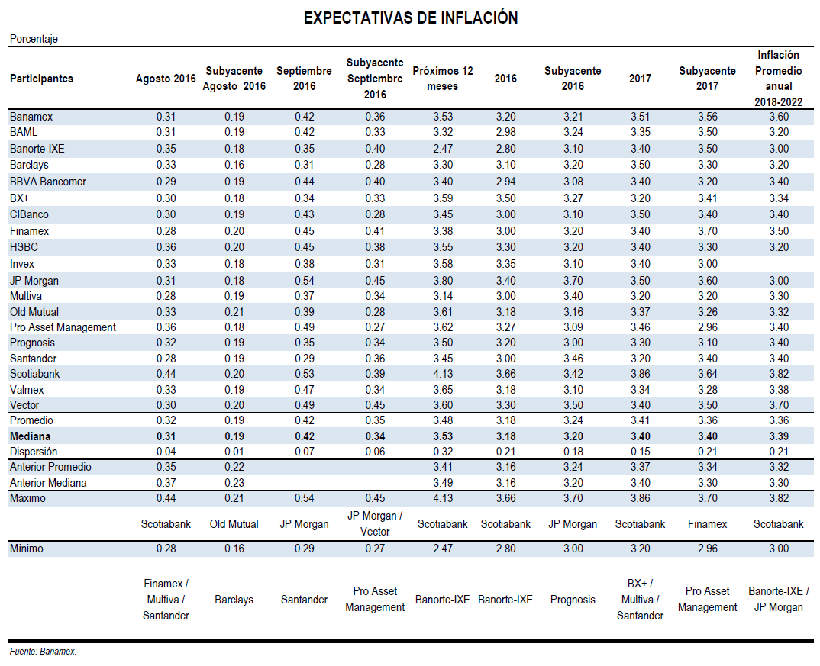
Expectativas Financieras
Encuesta Citibanamex
Fecha: 6 de septiembre de 2016

Slide 34
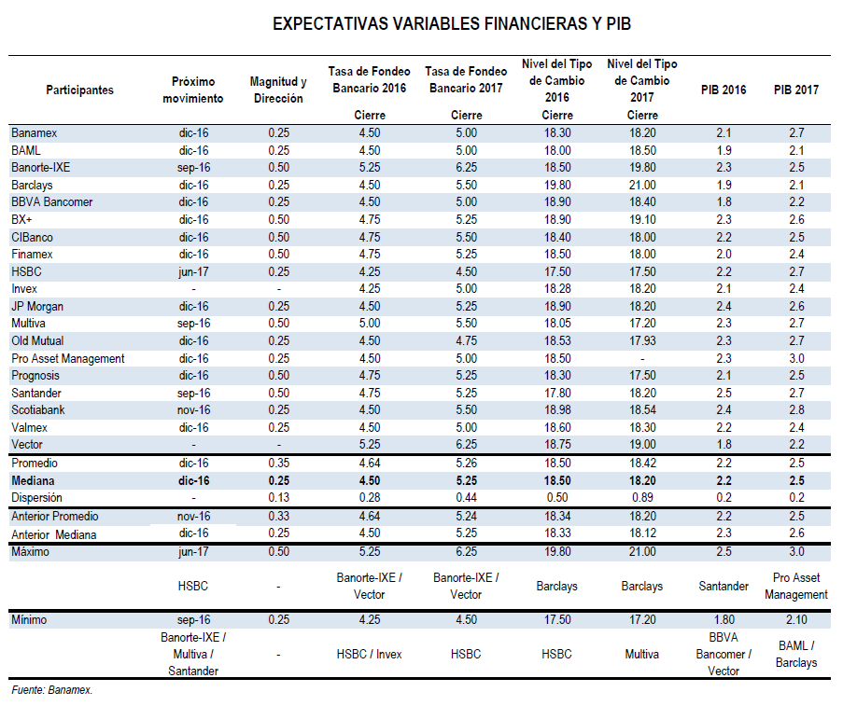
Expectativas Financieras
Encuesta Citibanamex
Fecha: 6 de septiembre de 2016

Slide 35
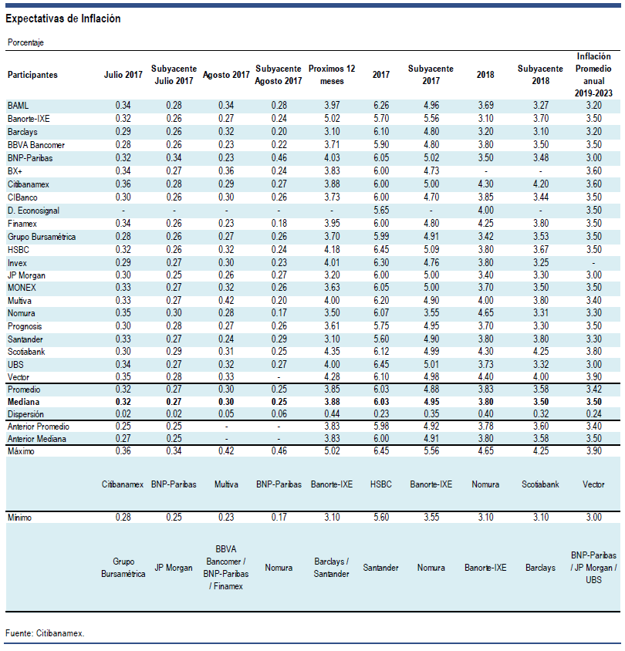
Expectativas Financieras
Encuesta Citibanamex
Fecha: 7 de agosto de 2017

Slide 36
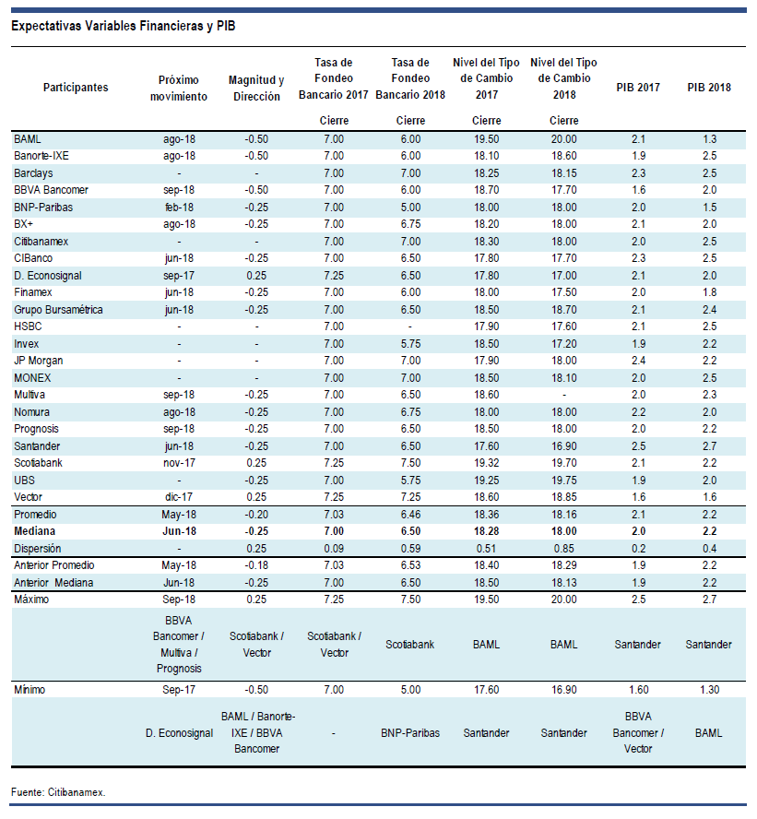
Expectativas Financieras
Encuesta Citibanamex
Fecha: 7 de agosto de 2017

Slide 37
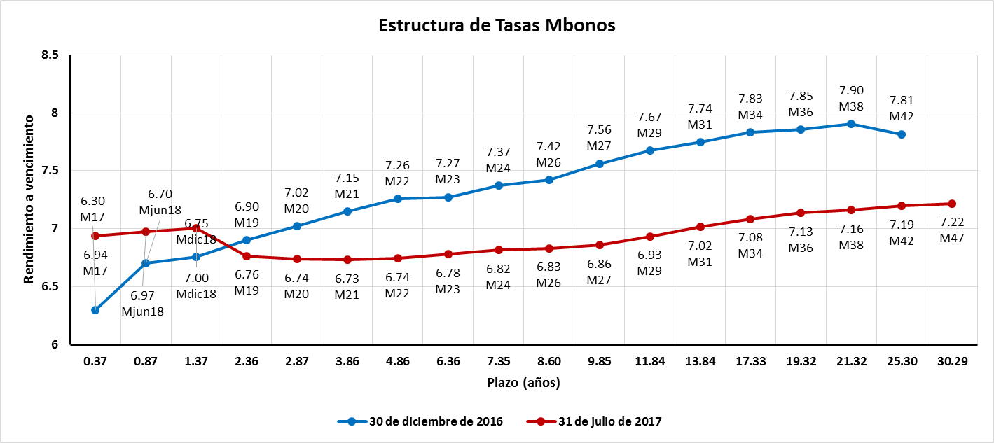
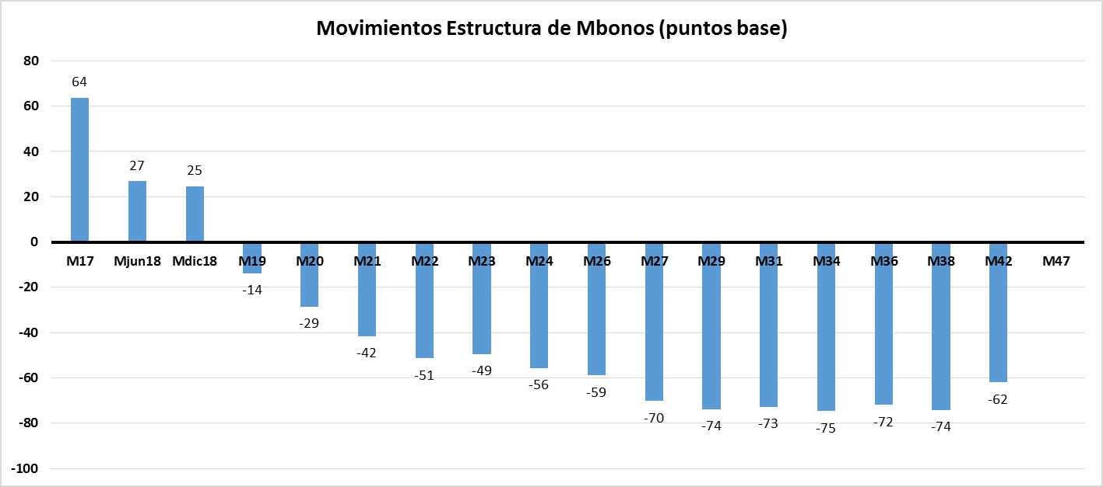
Estructura de tasas MBONOS
Fuente: Elaborado por la Gerencia Sr. de Coordinación de Inversiones del Infonavit con datos al 31 de julio de 2017.

Slide 38
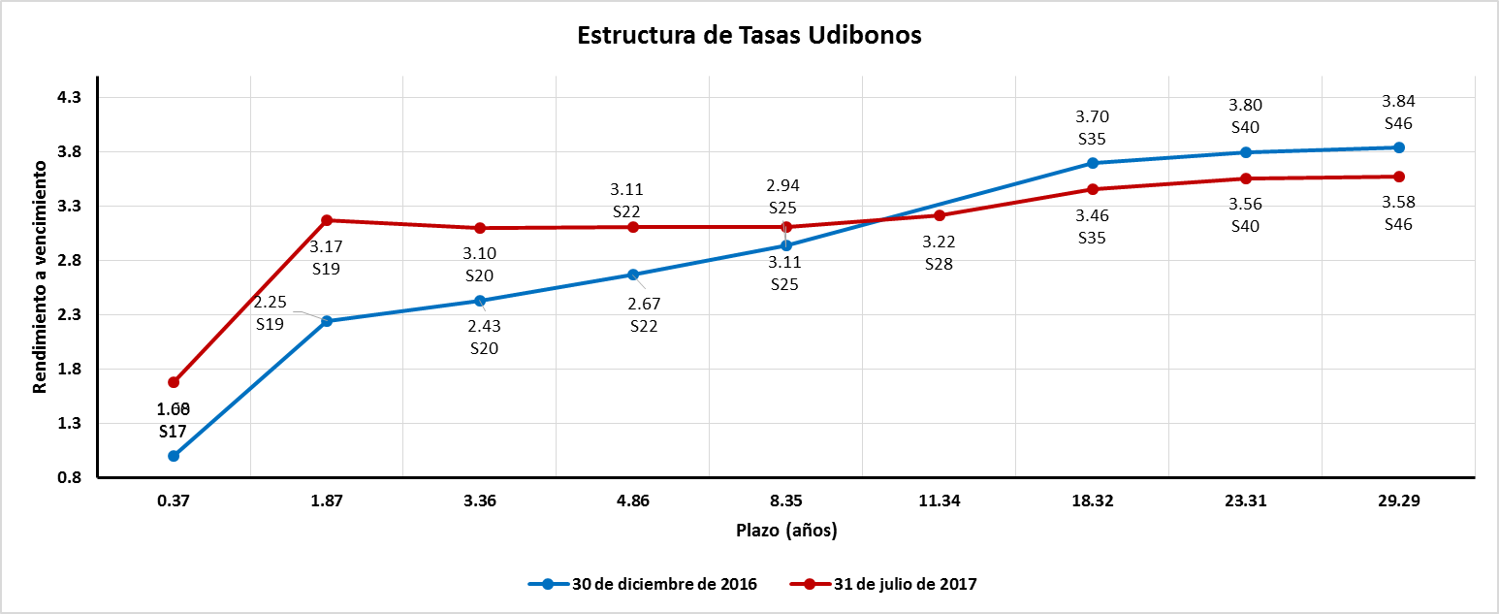
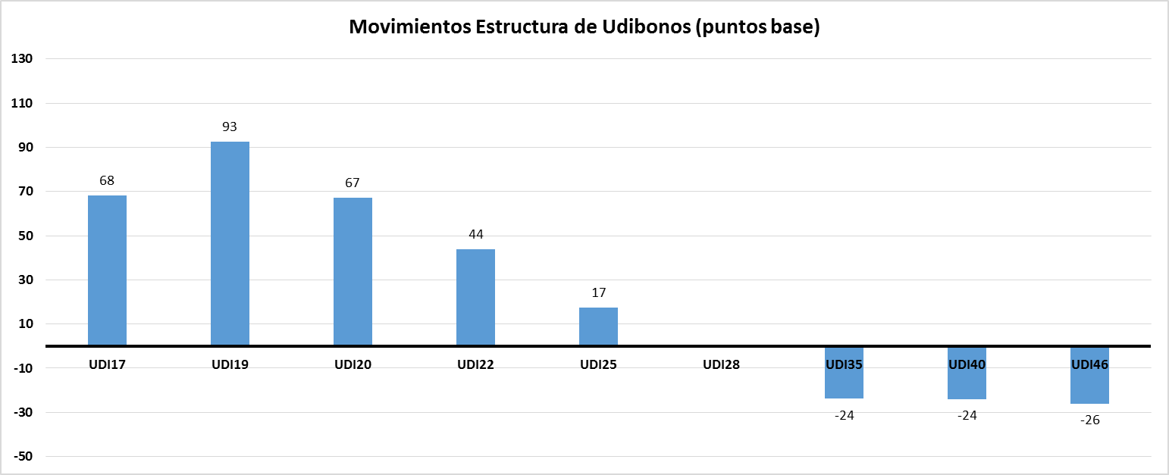
Estructura de tasas UDIBONOS
Fuente: Elaborado por la Gerencia Sr. de Coordinación de Inversiones del Infonavit con datos al 31 de julio de 2017.

Slide 39
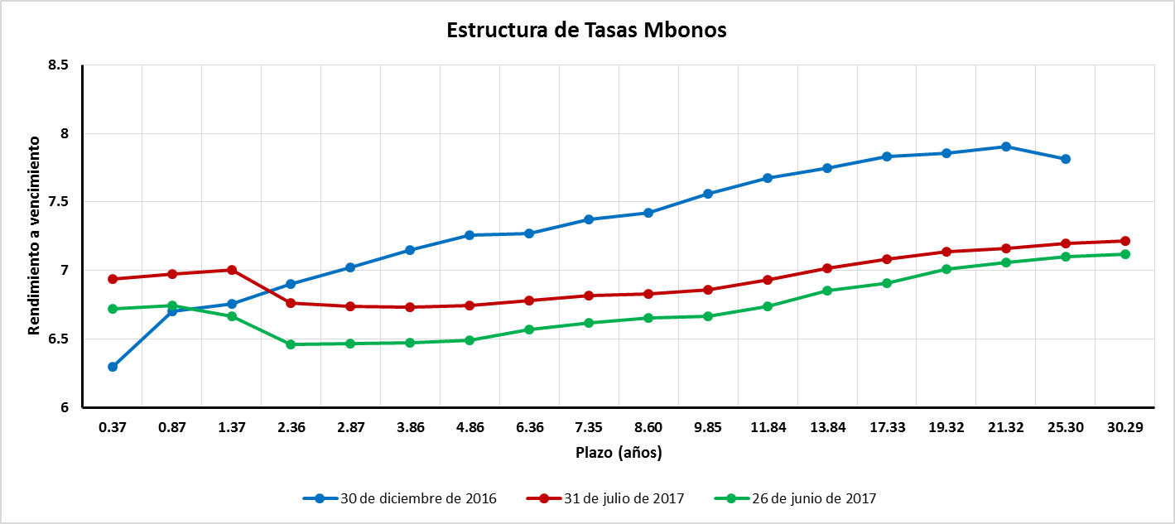
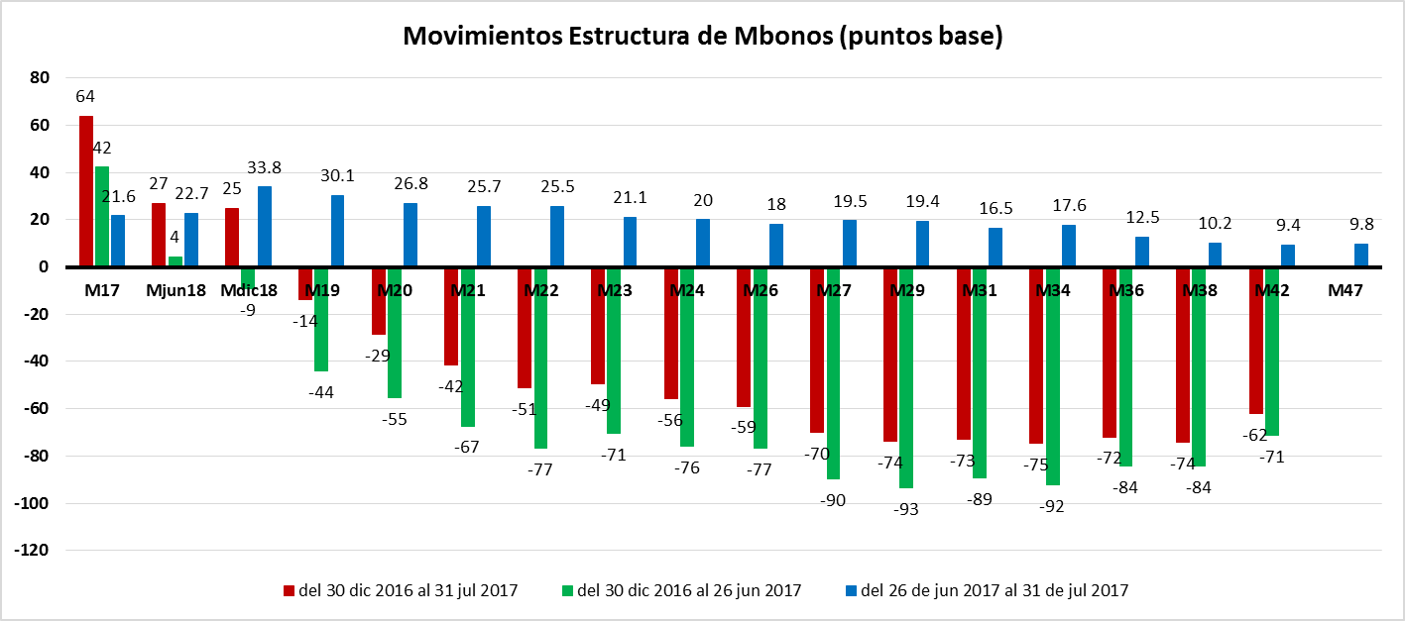
Estructura de tasas MBONOS
Nivel más bajo en 2017
Fuente: Elaborado por la Gerencia Sr. de Coordinación de Inversiones del Infonavit con datos al 31 de julio de 2017.

Slide 40
Se ha incrementado la posición del FANVIT en Fibras, aprovechando los levantamientos de capital de Fibra Terra y Fibra Monterrey
Estas compras incrementaron la exposición del FANVIT en Fibras de cerca de 1.0% a 2.4% en los últimos 30 días.
+1,100 mdp
+400 mdp
Fuente: MFGI

Slide 41
El FANVIT ha incrementado su posición en el sector industrial y disminuido en la parte comercial
Al adquirir más acciones de Terra, el portafolio de Fibras pasó de una exposición de 86% a 89% en la parte industrial en el último mes.
Exposición del FANVIT a Fibras, por sector
5%
oficinas
6%
comercial
Fibra
Uno
Fibra
Mty
Fibra
Mty
Fibra
Uno
Fibra
Uno
11 de agosto de 2017
Fibra
Uno
Fibra
Monterrey
Fibra
Uno
3%
oficinas
Fibra
Uno
11%
comercial
Fibra
Monterrey
Fibra
Macquarie
86% industrial
89%
industrial
Fibra
Prologis
14 de julio de 2017
Fibra
Prologis
Fibra
Macquarie
Fibra
Terra
Fibra
Terra
Fuente: MFGI y Reportes trimestrales de Fibras

Slide 42
Además, se ha buscado invertir en Fibras que paguen altos dividendos
Fibra Monterrey y Fibra Terra pagan dividendos que se encuentran entre 120 y 180pb por encima de la tasa de un bono M a 10 años.
Tasa del bono M
a 10 años
6.85%
Fuente: BTG Pactual, Bloomberg

Slide 43
Comité de Inversiones
Sesión Número 037
Agosto2017

